Slide 1

레거시 폭파
두 달간의 회원 가입 서비스 레거시 개편 후기
Notes:
https://pixabay.com/ko/photos/어두운-검은-색-배경-유리-3061610/

Slide 2
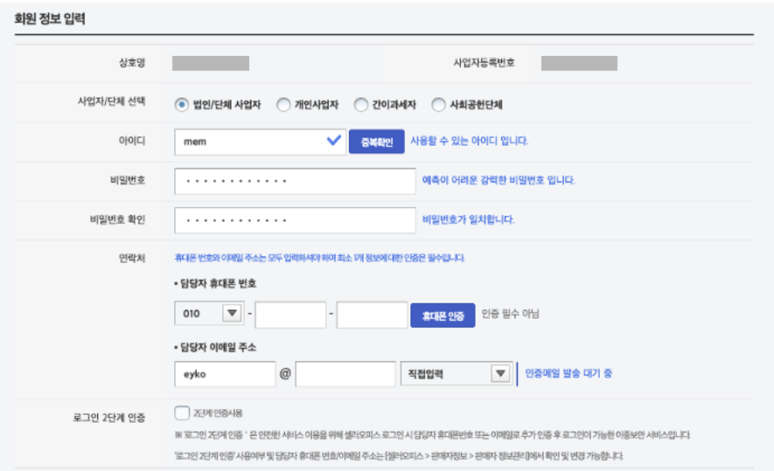

Slide 3

주문
쿠폰
주문
쿠폰
정산
상품
회원
회원
정산
상품
전시
혜택
전시
혜택
모놀리틱
마이크로서비스

Slide 4







Request
핸드폰 번호 인증
계좌 인증
사용자 입력값 검증
소유자 인증
…
가입 정보 저장
사업자 셀러 약관
Response
사업자 셀러 가입 1단계
사업자 셀러 가입 2단계
Application Tier
Data Tier
사업자 셀러 가입 3단계
인증번호 발송
증빙서류 업로드
사업자 셀러 가입 1~3단계
중간저장
가입 완료 안내
증빙서류 안내
Presentation Tier
Cache

Slide 5

복잡도
신규 기능??
증빙서류 카카오톡 발송
셀러 가입 간소화
자동 가입 방지
가입 쿠폰 발급
아이핀 인증 추가
시간

Slide 6
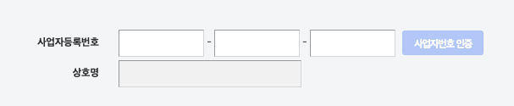
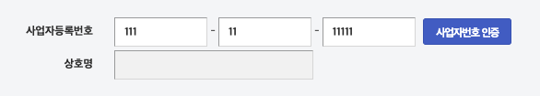
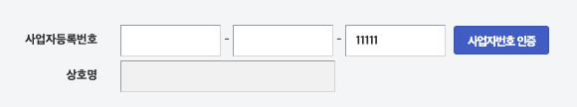
(Step 1)
(Step 2)
(Step 3)

Slide 7


래거시 서비스 API 응답
Old
응답결과 비교
신규 서비스 API 응답
New

Slide 8
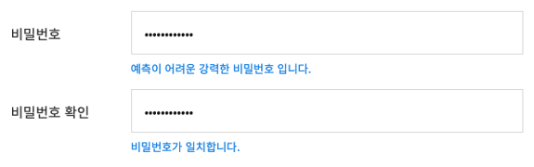

Slide 9
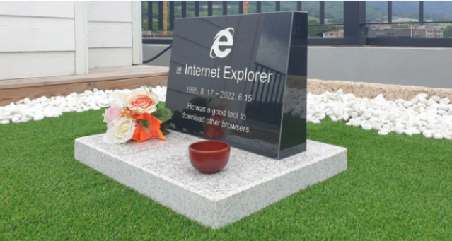

Slide 10


Slide 11
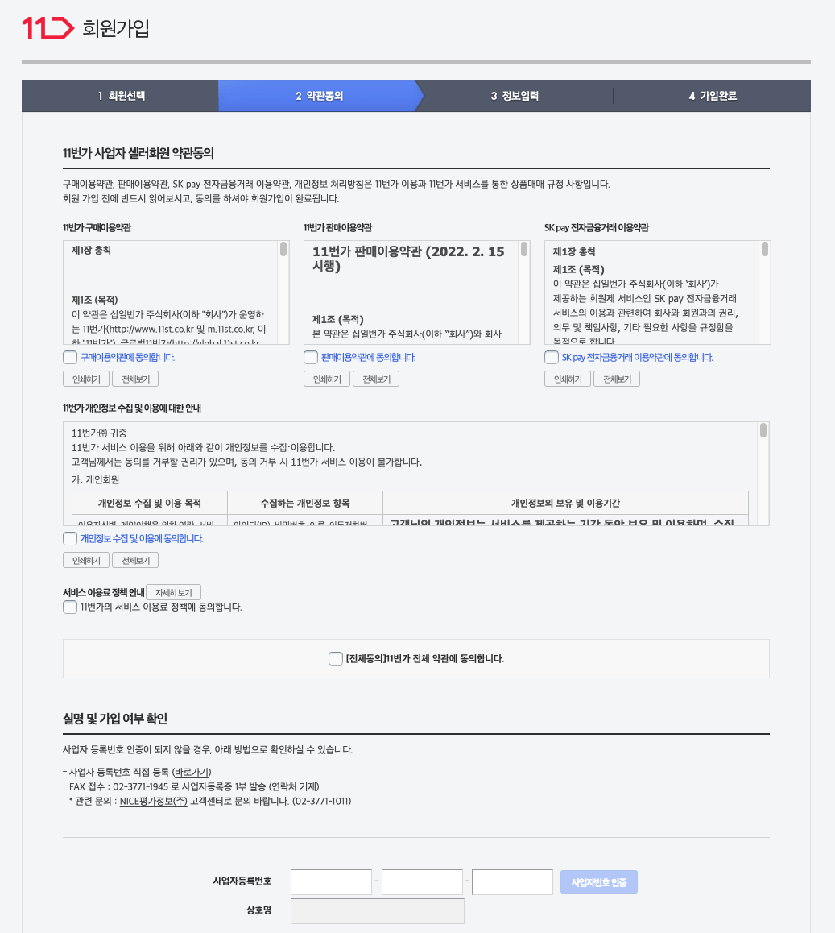
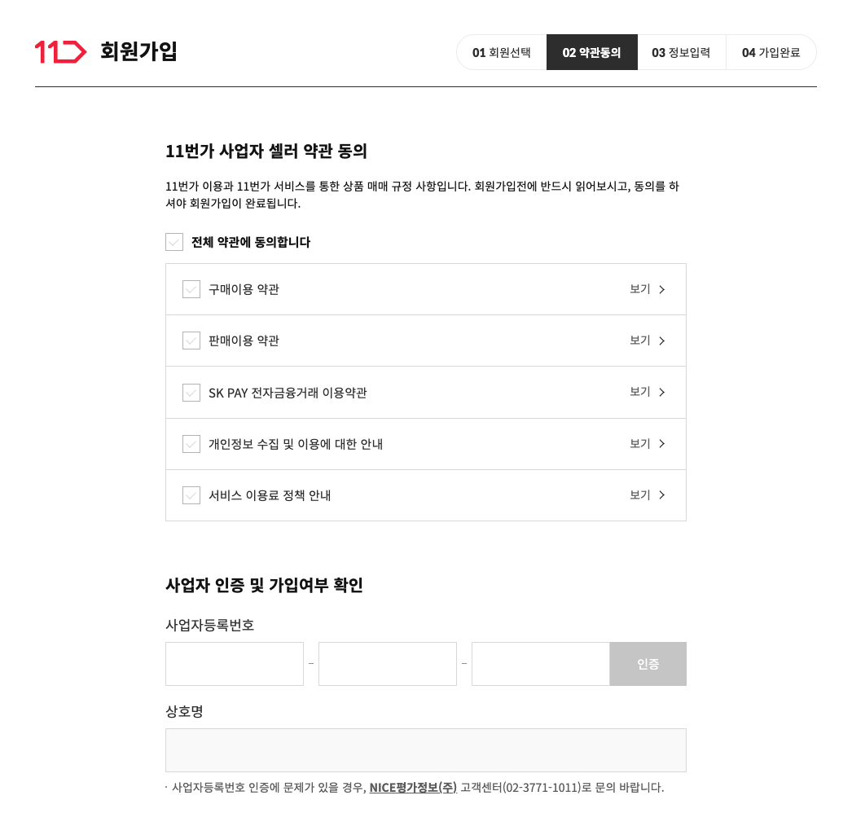

Slide 12
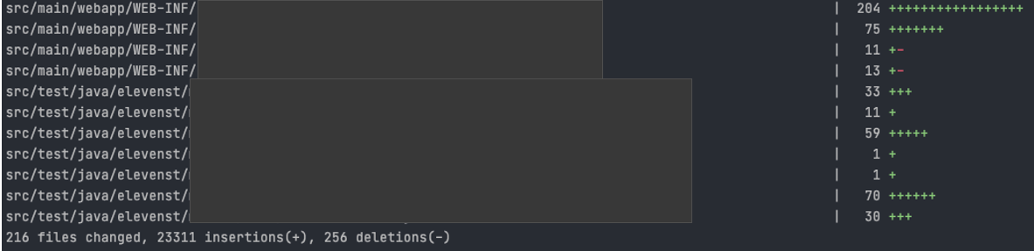

Slide 13
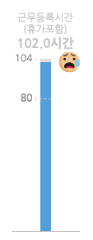
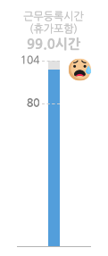
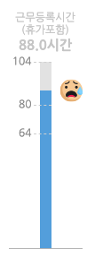
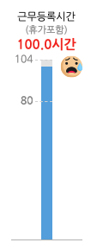

Slide 14

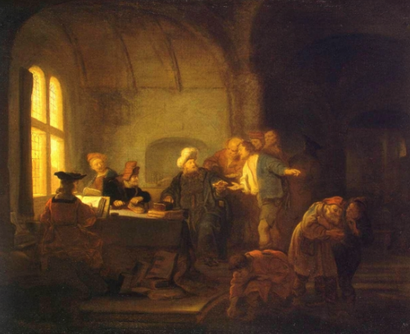
Notes:
포도원 농부의 임금 지급 / 렘브란트
Rembrandt. The Parable of the Laborers in the Vineyard. http://theologia.kr/?mid=board_holypicture&page=1&category=78221&document_srl=79622

